Slide 1

第三十二课：单选复选控件学习
讲师：若水
博客：http://blog.csdn.net/coolszy
微博：http://t.qq.com/coolszy

Slide 2

声 明
本套视频教程适用于有一定Java基础的朋友，有J2EE开发经验甚佳。没有学习过Java语言的朋友建议先学习Java，然后再学习本套教程。
如果感觉课程不错，欢迎大家传播，但不得用于商业用途。

Slide 3
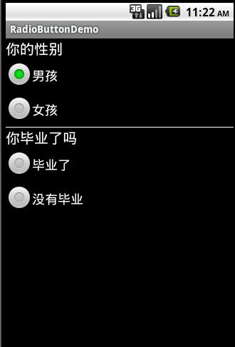
RadioButton控件

Slide 4
相关事件

Slide 5
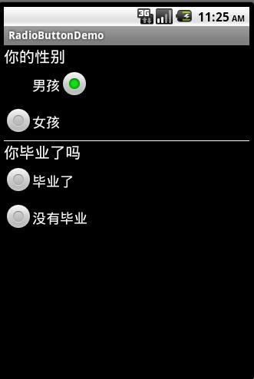
补充

Slide 6
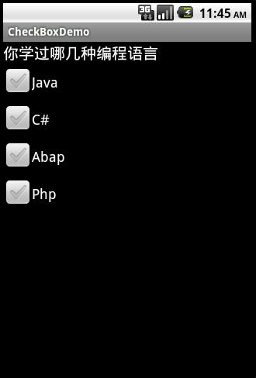
CheckBox控件

Slide 7
相关事件

Slide 8
谢谢大家的支持！

